Slide 1
Интеллектуальная лаборатория цифровых сетей
Перепелицын Артем Владимирович
Директор по управлению проектами АО «НИЦ ЕЭС» РОССЕТИ УПРАВЛЕНИЕ ИМУЩЕСТВОМ

Slide 2
НОВЫЕ ВЫЗОВЫ
технологии меняются, появились новые вызовы, требующие изменения организационно-технологической модели электрической сети
Новые технологии
1
Протоколы обмена информацией
Компактные Plug&Play решения
Информационная безопасность
Системы предиктивного анализа
Новые типы измерителей в электроэнергетике
Облачные платформы для сетевой инфраструктуры и потребителей
Системы накопления электроэнергии
Электрозарядная инфраструктура
Возобновляемые источники энергии
Умный потребитель
Индивидуализация
Минимизация затрат
Осталась проблема в отсутствие звена между разработчиками, сетевой компанией и потребителем для проведения исследований, апробации, пилотирования и последующего внедрения технологий для электросетевого комплекса
2
Сформировалось понимание актуальной и первоочередной потребности в испытаниях для нужд электросетевого комплекса

Slide 3
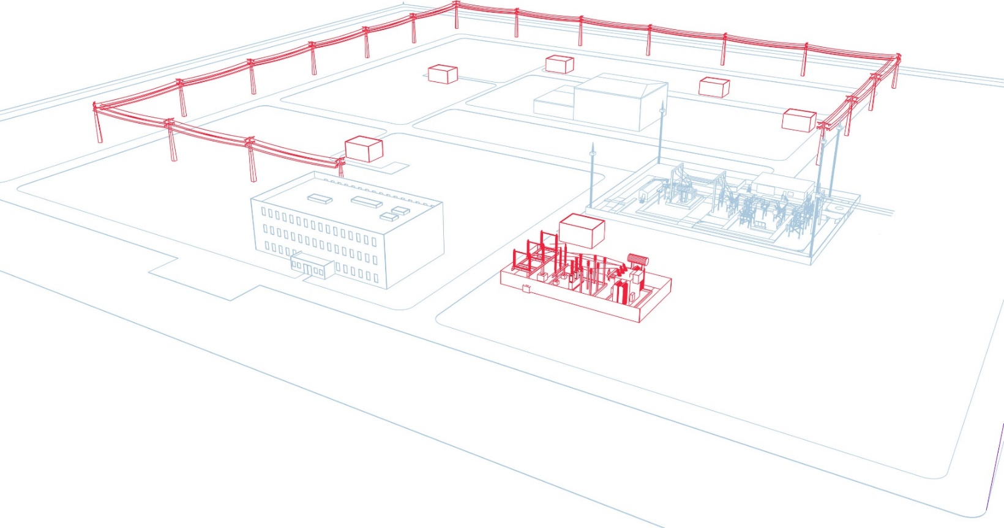
Интеллектуальная лаборатория. Этап 1. Состав и функционал
Оборудование
Испытательная сеть ВЛ и КЛ 35 и 10 кВ (1,5 км) ТП 35 и 10 кВ с тестовыми платформами 100 км моделируемой длины ЛЭП Генератор 500 кВА; 0,4 кВ 4-квадрантный усилитель 0,2 МВт 5МВт моделируемой мощности нагрузки Экспериментальная площадка электрозарядной инфраструктуры Системы накопления энергии и ВЭИ
Исследования и испытания
Испытания высокоавтоматизированного оборудования в условиях реальной сети Проведение апробации инновационных технологий
Испытательная сеть
Центр комплексных испытаний
Центр распределенной энергетики
Центр коммуникационных решений
Центр информационной безопасности
Лаборатория ЭМС
Лаборатория климатических испытаний

Slide 4
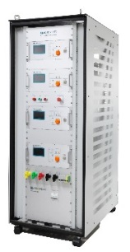
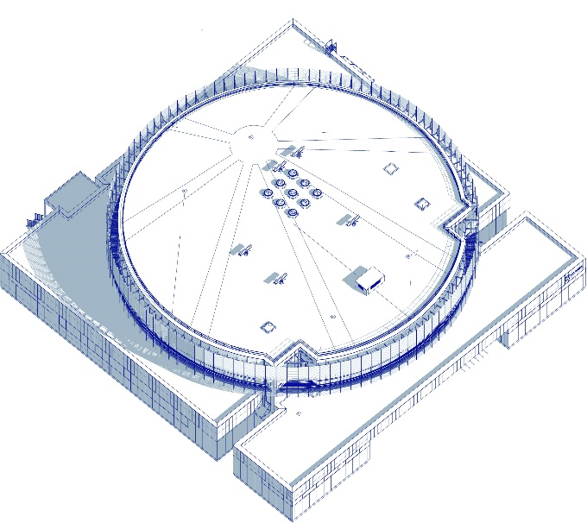
Интеллектуальная лаборатория. Этап 1. Состав и функционал
Испытательная сеть
Оборудование
Комплекс моделирования реального времени Источники и приемники цифровых сигналов Серверные мощности
Исследования и испытания
Моделирование работы сетей с десятками виртуализированных источников генерации, потребителей и устройств автоматики Проверка функциональной совместимости новых решений с виртуальными устройствами других производителей
Центр комплексных испытаний
Центр распределенной энергетики
Центр коммуникационных решений
Центр информационной безопасности
Лаборатория ЭМС
Лаборатория климатических испытаний

Slide 5
Интеллектуальная лаборатория. Этап 1. Состав и функционал
Центр комплексных испытаний
Оборудование
Оборудование для испытаний возобновляемой энергетики и накопителей Оборудование для испытаний электрозарядной инфраструктуры Усилители напряжения и тока
Исследования и испытания
Проведение исследований и испытаний влияния интеграции объектов распределенной энергетики (накопителей, малой генерации, в том числе СЭС и ВЭС, электрозарядной инфраструктуры) на работу распределительной сети
Центр распределенной энергетики

Slide 6
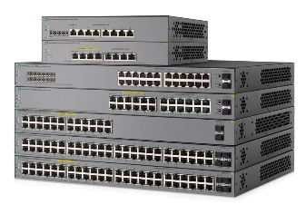
Интеллектуальная лаборатория. Этап 1. Состав и функционал
Центр распределенной энергетики
Оборудование
Коммуникационные сети (коммутаторы) Симуляторы клиента Сервер времени Анализатор протокола Генератор сигналов Испытательные платформы
Исследования и испытания
Исследования инновационных решений в сфере коммуникаций (технологий беспроводной передачи данных, новые протоколы) Испытания на соответствие стандартам по обмену данными Моделирование нарушений в работе каналов коммуникаций
Центр коммуникационных решений

Slide 7
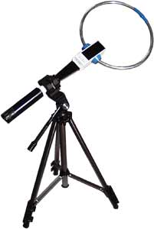
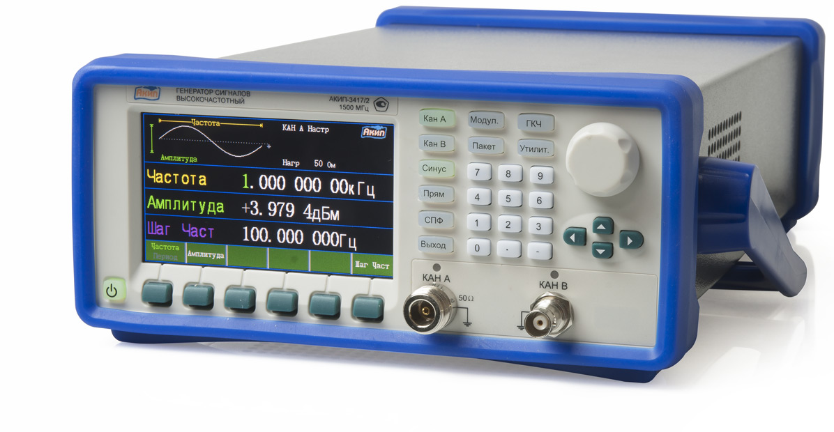
Интеллектуальная лаборатория. Этап 1. Состав и функционал
Центр коммуникационных решений
Оборудование
Коммуникационные сети Генераторы сигналов Испытательное ПО
Исследования и испытания
Проверка внедрения процессов безопасной разработки (SDL) Проведение штормовых испытаний Поиск уязвимостей (PenTest) и оценка устойчивости к киберугрозам (MITRE ATT&CK) Статический анализ исходных текстов Фаззинг-тестирование и динамический анализ ПО Проведение киберучений
Центр информационной безопасности

Slide 8
Интеллектуальная лаборатория. Этап 1. Состав и функционал
Центр информационной безопасности
Оборудование
Безэховая камера Комплексы для проведения испытаний на устойчивость к кондуктивным помехам, магнитным полям, электростатическому разряду, затухающим колебательным помехам Генератор микросекундных импульсов Радиочастотные усилители Анализатор гармоник и фликера трехфазный
Исследования и испытания
Испытаний на соответствие требованиям ГОСТ Р 51317 и МЭК 61000
Лаборатория ЭМС

Slide 9
Интеллектуальная лаборатория. Этап 1. Состав и функционал
Лаборатория ЭМС
Оборудование
Климатическая камера для испытаний на воздействие окружающей среды (тепло, холод, влажность) Имитатор солнечного света Испытательная установка для подачи тока и напряжения
Исследования и испытания
Испытания для подтверждения соответствия требованиям ГОСТ Р 17516, ГОСТ 16962, ГОСТ 20.57.406 и других национальных и международных стандартов
Лаборатория климатических испытаний

Slide 10
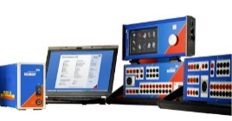
Интеллектуальная лаборатория. Этап 1. Состав и функционал
Лаборатория климатических испытаний
Оборудование
Программное обеспечение для автоматизации испытаний Прецизионная сетевая карта Источники и имитаторы сигналов МЭК 61850
Исследования и испытания
Испытания на соответствие МЭК 61850 Испытания на совместимость
Лаборатория МЭК 61850

Slide 11
Интеллектуальная лаборатория. Уникальные особенности
Уникальная в РФ испытательная лаборатория, позволяющая комплексно проводить испытания (ЭМС, информационной безопасности и т.д.)
Уникальное для РФ сочетание испытательной сети (полигона) с реальными напряжениями и моделированием в реальном времени
Единственный в РФ четырехквадрантный усилитель большой мощности для связи с реальной электрической сетью
Единственный в РФ комплекс имитации линий электропередач

Slide 12
Интеллектуальная лаборатория. Преимущества
Российская Федерация
Электросетевой комплекс
Производители оборудования, технологий и программного обеспечения
Снижение технологической зависимости от импорта
Развитие фундаментальной науки
Развитие востребованных образовательных программ
Повышение надежности электросетевого комплекса
Реализация отраслевых программ импортозамещения
Оптимизация инвестиционных и ремонтных программ
Возможности для оказания новых услуг под новые потребности потребителей
Повышение квалификации работников сетевого комплекса
Проведение исследований, апробации, пилотирования и последующего внедрения технологий
Сокращение затрат: перемещение испытаний с зарубежных на российские площадки
Повышение экспортного потенциала
Удовлетворение потребностей
Умный потребитель

Slide 13
Спасибо за внимание!

